Slide 1
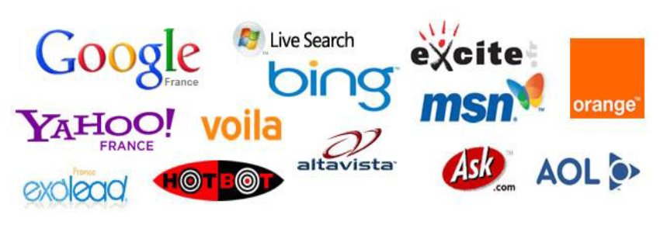
مقياس إعلام آلي2 سنة أولي جدع مشترك
علوم اجتماعية
المحاضرة 03:
المتصفح ومحرك البحث
الأستاذة بريشي

Slide 2
المتصفح
المتصفح ^{ا}و المستعرض أو المبحر بالإنجليزية Web browser هو برنامج يسمح للمستخدم باستعراض النصوص والصور والملفات ومحتويات أخرى مختلفة،وتعرض على شكل صفحة ويب في موقع من شبكة الانترنيت أو في شبكة محلية.
متصفح الويب يتيح للمستخدم الوصول إلى المعلومات المرغوب فيها في المواقع بسهولة وبسرعة ,وهذا عن طريق تتبع الروابط.

Slide 3
لمحة تاريخية
أعلن تيم بيرنرز لي عن أول متصفح للشبكة الإنترنت في مارس من عام 1991، كان اسم المتصفح هوWorldWideWebوقد صمم هذا المتصفح ليكون أيضا محررا لصفحات مواقع إنترنت، وبعد ذلك بدأت المتصفحات بالظهور والانتشار.
وأصدرت شركة Netscape مُنتَج Netscape Navigator في نهاية عام 1994. ودخلت في ذلك الوقت شركة Microsoft سوق الإنترنت بمنتج Internet Explorer، ونافست Netscape إلى أن ربحت المنافسة في عام 1998 عندما ضمّنت متصفحها مع نظام التشغيل windows. أعادت شركة Netscape في اواخر 1998 انشاء منتجها MozillaFirfoxبعدما اشترتها شركة أمريكا أون لاين.

Slide 4
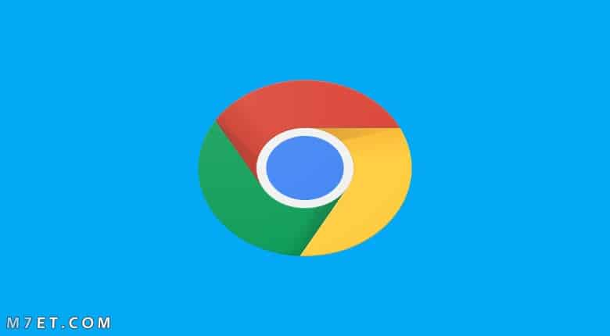
المتصفحات المتوفرة والمشهورة
جوجل كرومGoogle Chrome إنها واحدة من أكثر المتصفحات المستخدمة في العالم. التي وضعتها جوجل ، صدر في 2008 ولديها أكثر من 750 مليون مستخدم حول العالم. يتميز بأنه سريع جداً ويعمل بكفاءة عالية في البحث. ولكن ما يعيب متصفح جوجل كروم هو انه يستهلك من موارد الكمبيوتر ويرجع ذلك إلى الإمكانيات العالية التي يعمل بها المتصفح.
انترنت اكسبلورInternet Explorer التي نشأتها مايكروسوفت في 1995 . وحاليا توجد النسجة مايكروسوفت إيدج ويعمل المتصفح علي أنظمة ويندوز 10 فقط يتميز بإنه خفيف جداً ولا يستهلك من موارد الكمبيوتر .

Slide 5
المتصفحات المتوفرة والمشهورة
موزيلا فايرفوكس MozillaFirfox ويتفوق متصفح فايرفوكس علي متصفح جوجل كروم في السرعة الكبيرة للغاية في التنقل بين صفحات الويب. يعمل علي حماية جميع معلومات وبيانات المستخدمين بنسبة عالية ودقة تشفير عالية جداً، ولا يستهلك المتصفح من موارد الكمبيوتر على عكس متصفح جوجل كروم.
الأوبرا Opéra تميز متصفح اوبرا بواجهة مستخدم رائعة وأنيقة فهو متصفح آمن وسريع وعصري ويتميز بمظهر رائع. يجعل البرنامج عملية التصفح المواقع أكثر سهولة ومتعة.

Slide 6
محركات البحثMoteur de recherche
محرك البحث Search engineهو برنامج يُتيح للمُستخدِمين البحثَ عن كلمات محددة ضمن مصادر الإنترنت المختلفة، هو برنامج يُتيح للمُستخدِم البحث في قاعدة البيانات والمعلومات الموجودة على شبكة الإنترنت العالمية. ويتألف محرك البحث من ثلاثة أجزاء رئيسة هي:
برنامج العنكبوت (spider program) .
برنامج المُفهرِس (indexer program) .
برنامج محرك البحث.

Slide 7
وظيفة البرامج المكونة لمحرك البحث:
برنامجَ العنكبوت :تَستخدِم محركاتُ البحث برنامجَ العنكبوت spider لإيجاد صفحات جديدة على الويب لإضافتها ويسمى هذا البرنامج أيضاً الزاحف crawler لأنه يُبحر في الإنترنت بهدوء لزيارة صفحات الويب والاطلاع على محتوياتها، ويأخذ هذا البرنامج مؤشرات المواقع من عنوان الصفحة والكلمات المفتاحية ولا تقتصر زيارة برنامج العنكبوت على الصفحة الأولى للموقع بل يتابع البرنامج تَعقُّبَ الروابط الموجودة فيها لزيارة صفحات أخرى.

Slide 8
وظيفة البرامج المكونة لمحرك البحث:
برنامج المُفهرس :ُمثل برنامج المُفَهرِس index program الكتالوج catalogue أحيانا بقاعدة بيانات ضخمة database تُوَصِّف صفحات الويب، وتَعتمد في هذا التوصيف على المعلومات التي حَصَلت عليها من برنامج العنكبوت.

Slide 9
وظيفة البرامج المكونة لمحرك البحث:
برنامج محرك البحث :يبدأ دور برنامج محرك البحث عند كتابة كلمة مفتاحية في مربع البحث.
يأخذ هذا البرنامج الكلمة المفتاحية ويبحث عن صفحات الويب التي تحقق الاستعلام الذي كونه برنامج المُفهرس في قاعدة بيانات الفهرس ثم تُعرَض نتيجة البحث المتمثلة بصفحات الويب التي طلبها المُستخدِم في نافذة المُستعرض.

Slide 10
أمثلة على محركات البحث:

Slide 11
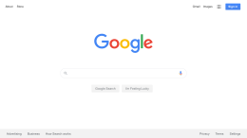
محرك البحث Google
هو محرك البحث الأكثر استخدامًا على مستوى العالم وهو من تطوير شركة Google العالمية التي تم تأسيسها عام 1998 ويستحوز محرك بحث Google علي نسبة 70 في المائة من الاستخدام من جانب مستخدمي محركات البحث. ويرجع ذلك إلي أنة هو المحرك الأساسي لمتصفح جوجل كروم وهو المتصفح الأكثر استخداما على مستوى العالم، ولذلك أصبح محرك بحث جوجل هو الأفضل والأكثر دقة واستخداما من جانب ما يزيد عن مليار مستخدم حول العالم شَهْرِيًّا.

Slide 12
محرك البحث Yahoo
وهو واحد من أنواع محركات البحث التي أثبتت مكانتها وشهرتها الكبيرة في عالم التكنولوجيا، وتم إصدارة لأول مرة عام 2005،يتميز بواجهة استخدام بسيطة جداً يمكنك البحث من خلالها عن كل شيء تريده، والجدير بالذكر أنه تفوق في فترات على الكثير من أنواع محركات البحث.

Slide 13
محرك البحث bing
هو ثاني اكتر محركات البحث شهرة و استخداما في العالم.هو من تطوير شركة Microsoft تم تطويره لأول مرة 2009.

Slide 14
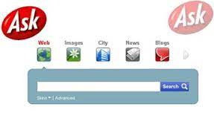
محرك بحث Ask
محرك البحث Ask تم إنشاؤه في عام 1996هو محرك بحث يوفر للمستخدم البحث بصيغة السؤال بهدف الوصول إلى نتائج لها صلة بالموضوع، كما يتميز بالواجهة البسيطة سهلة الاستخدام، يوفر إمكانية البحث عن الصور، الخرائط، الأخبار والطقس والكثير من الخيارات الأخرى التي يجدها المستخدم في نافذة البحث الخاصة بالمحرك.

Slide 15
آلية عمل محرك البحث
إن محركات البحث تستخدم في بحثها عن مواقع الويب ما يدعى الكلمات المفتاحية التي يمكن أن تكون كلمة أو عبارة وتَستخدِم آلياتُ البحث عادةً بعضَ المعاملات مع هذه الكلمات المفتاحية، لتوفير خيارات إضافية لعملية البحث.

Slide 16
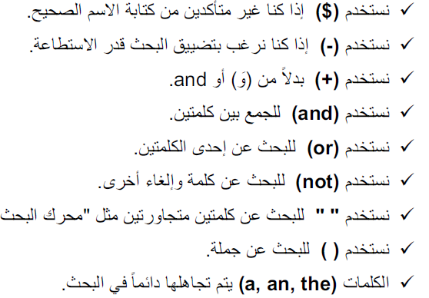
آلية عمل محرك البحث

Slide 17
الفرق بين المتصفح ومحرك البحث
المتصفح هو برنامجٌ تطبيقيٌّ مخولٌ للوصول إلى المعلومات على الإنترنت. في المقابل، محرك البحث هو نظامٌ برمجيٌّ مصممٌ للبحث عن معلوماتٍ على الإنترنت، هذا هو الفرق الرئيسي بين المتصفح ومحرك البحث.
يسمح المتصفح بالوصول إلى مواقع الويب وعرضها بينما يسمح محرك البحث بالبحث وتصفية المواقع.
هو أن المتصفح مثبت محليًا على جهاز المستخدم من قبل المستخدم نفسه بينما محرك البحث هو نظام برمجي يعمل على الإنترنت وعلى جميع الحواسيب بدون تثبيتٍ مسبقٍ للمستخدم.

